Slide 1

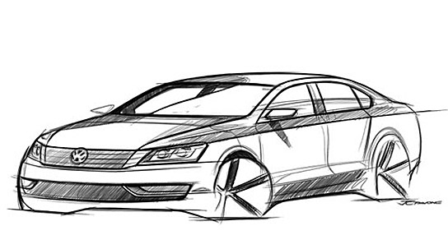
登陆页
LOGO及品牌精神
企业用户登录
注册 登陆 帮助 建议
乐行汽车社区是一个以汽车消费功能及车友社交功能的综合性网站，加入他你可以：
了解汽车实时行情信息，以满意价格及服务实现购车
享受各种汽车消费的便捷服务及后续保障
结识并联络车友，组织或参与活动
用户操作流程
用户输入域名，url转入
用户输入原先注册过的的账户名及密码就可以进入主页
用户点击注册，就进入注册页
用户点击帮助，就进入帮助页
用户点击建议，就进入建议页
内部运作流程
登陆点击后除了检验正确进入主页的情况外，还有会发生账号不存在或密码错误，密码错误可点击跳转找回密码页面
备注说明：
风格简洁明了
深蓝为主色调，淡黄和浅蓝为辅色调
账号： （邮箱地址或车架号或手机号）
密码：
下次自动登陆
登陆
注册

Slide 2
乐行logo
已有乐行账号，登录
免费开通乐行账号
广告或者宣传
注册邮箱：
创建密码：
确认密码：
注册为mover
拥车情况：
有车/无车
车架号：
车型：
有车
购车4s店：
意向车型1：
意向4S店1：
无车
意向车型2：
意向4S店2：
意向车型3：
意向4S店3：

Slide 3

真实姓名：
性别：
出生日期：
生活方位：
购车时间：
注册

Slide 4

乐行汽车社区logo
欢迎登录乐行汽车 社区 登录 注册 个人中心 在线咨询
我的订单
汽车购买
洗车地图
我的投诉
预约服务
查询
站内信
城市：
不限 上海 北京 南京 长春 沈阳 大连 深圳 广州 武汉 长沙 南昌 成都
个人资料
品牌：
不限 速腾 迈腾 新宝来 高尔夫 雅阁 天籁 君越 凯旋 马自达
价格：
不限 3万—5万 5万---10万 10万---15万 15万---20万 20万---25万
车型：
不限 紧凑型 中型车 小型车 豪华车
图片
图片
图片
图片
发信息 价格洽谈
上海虹湾贸易有限公司
（评级：***）
价格 ：1245万 报价12万
库存：45辆
地址：上海市xxx路12号
发信息 价格洽谈
上海虹湾贸易有限公司
（评级：***）
价格 ：1245万 报价12万
库存：45辆
地址：上海市xxx路12号
发信息 价格洽谈
上海虹湾贸易有限公司
（评级：***）
价格 ：1245万 报价12万
库存：45辆
地址：上海市xxx路12号
发信息 价格洽谈
上海虹湾贸易有限公司
（评级：***）
价格 ：1245万 报价12万
库存：45辆
地址：上海市xxx路12号
图片
图片
图片
图片
发信息 价格洽谈
上海虹湾贸易有限公司
（评级：***）
价格 ：1245万 报价12万
库存：45辆
地址：上海市xxx路12号
发信息 价格洽谈
上海虹湾贸易有限公司
（评级：***）
价格 ：1245万 报价12万
库存：45辆
地址：上海市xxx路12号
发信息 价格洽谈
上海虹湾贸易有限公司
（评级：***）
价格 ：1245万 报价12万
库存：45辆
地址：上海市xxx路12号
发信息 价格洽谈
上海虹湾贸易有限公司
（评级：***）
价格 ：1245万 报价12万
库存：45辆
地址：上海市xxx路12号

Slide 5


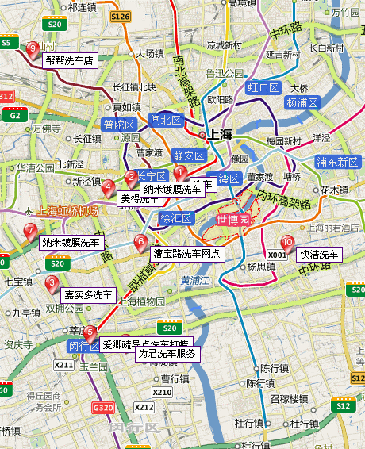
汽车购买
洗车地图
洗车指数：10 今日天气：晴 15－16℃上海(换城市)
按区域查找洗车店：
城市
区县
商圈
确定
查找您附近的洗车店：
地址
确定
1、上海产新洗车店（评级：***）
市场价： 15元/次 乐行价：10元/次
地址：上海市xxx路12号
电话：021－32342422
发 信 息
购买洗车券
发 信 息
购买洗车券
1、上海产新洗车店（评级：***）
市场价： 15元/次 乐行价：10元/次
地址：上海市xxx路12号
电话：021－32342422
发 信 息
购买洗车券
1、上海产新洗车店（评级：***）
市场价： 15元/次 乐行价：10元/次
地址：上海市xxx路12号
电话：021－32342422
发 信 息
购买洗车券
1、上海产新洗车店（评级：***）
市场价： 15元/次 乐行价：10元/次
地址：上海市xxx路12号
电话：021－32342422
显示更多

Slide 6

个人资料页面
返回首页
基本资料
联系方式
修改密码
真实姓名：
性别：
出生日期：
生活方位：
车型品牌：
购车经销店：
购车时间：
车辆车架号：
保存设置

Slide 7

个人资料页面
返回首页
基本资料
联系方式
修改密码
地址：
邮编：
电话：
手机：
QQ：
MSN：
保存设置

Slide 8

个人资料页面
返回首页
基本资料
联系方式
修改密码
当前密码：
新密码：
确认新密码：
输入验证码：
保存设置

Slide 9
返回首页
城市：
不限 上海 北京 南京 长春 沈阳 大连 深圳 广州 武汉 长沙 南昌 成都
汽车购买页面
上海 北京 南京 长春 沈阳 大连 深圳 广州 武汉 长沙 南昌 成都
1.有两种可以选择，第一是 500元优惠券、第二是AD价格。
2.积分可用。
上海 北京 南京 长春 沈阳 大连 深圳 广州 武汉 长沙 南昌 成都
品牌：
不限 速腾 迈腾 新宝来 高尔夫 雅阁 天籁 君越 凯旋 马自达
速腾 迈腾 新宝来 高尔夫 雅阁 天籁 君越 凯旋 马自达
速腾 迈腾 新宝来 高尔夫 雅阁 天籁 君越 凯旋 马自达
价格：
不限 3万—5万 5万---10万 10万---15万 15万---20万 20万---25万
车型：
不限 紧凑型 中型车 小型车 豪华车
图片
上海虹湾贸易有限公司（评级：***）
价格 ：1245万 报价12万 库存：45辆
地址：上海市xxx路12号
图片
上海虹湾贸易有限公司（评级：***）
价格 ：1245万 报价12万 库存：45辆
地址：上海市xxx路12号
图片
上海虹湾贸易有限公司（评级：***）
价格 ：1245万 报价12万 库存：45辆
地址：上海市xxx路12号

Slide 10





汽车详细页面
返回首页
价格分两种：参见凡客网站
物品图
上海lMM销售有限公司（经销店评分：****）
地址： 闵行区中春路2123号
电话：021－32342342
车型： （产品评分：****）
市场指导价：155万
市场行情价：155万
乐行建议价：150万
库存：
颜色：红，黑，黄，银
速腾
迈腾
65
65
链接到汽车之家相关网页
地图显示
类型：
在线咨询
切换图片
投诉
库存列表：
车型 品种 配置简述 外观颜色 内饰顔色 数量 状态 选择
速腾 2011款 1.6自动舒适 导航＋真皮 珠光黑 黑色 2 在途
速腾 2011款 1.6自动舒适 导航＋真皮 珠光黑 黑色 2 在库
速腾 2011款 1.6自动舒适 导航＋真皮 珠光黑 黑色 2 在途
速腾 2011款 1.6自动舒适 导航＋真皮 珠光黑 黑色 2 在途
按乐行指导价购买
提交我的价位
优惠伍佰元购买

Slide 11



评价详情
成交记录
产品详细介绍
商户动态信息
2012-02-12
优点：xxxxxxx
缺点：xxxxxxxxx
心得：xxxxxxxxx
User
上海
购买日期
2012-03-23
2012-02-12
优点：xxxxxxx
缺点：xxxxxxxxx
心得：xxxxxxxxx
User
上海
购买日期
2012-03-23
周边商户
上海虹湾汽车销售有限公司
上海美迪洗车
上海美迪洗车

Slide 12


导航列表
返回主页
在线咨询
留言板
QQ
在线客服1
在线客服2
MSN

Slide 13



导航列表
返回主页
留言板
收件箱
发件箱
写站内信
发送
关于xxx的提案的事情 2012-02-28 回复 删除 隐藏
真正做实中国的制造业，比如通过技术装备的提升可提高生产效率，用机器代替重复的人工劳动，这方面潜力还比较大，比如说富士康跟深圳设计院研发的适合在生产线上使用的机械手
回复：关于xxx的提案的事情 2012-02-28 回复 删除 隐藏
真正做实中国的制造业，比如通过技术装备的提升可提高生产效率，用机器代替重复的人工劳动，这方面潜力还比较大，比如说富士康跟深圳设计院研发的适合在生产线上使用的机械手
关于xxx的提案的事情 2012-02-28 回复 删除 隐藏
真正做实中国的制造业，比如通过技术装备的提升可提高生产效率，用机器代替重复的人工劳动，这方面潜力还比较大，比如说富士康跟深圳设计院研发的适合在生产线上使用的机械手
回复：关于xxx的提案的事情 2012-02-28 回复 删除
真正做实中国的制造业，比如通过技术装备的提升可提高生产效率，用机器代替重复的人工劳动，这方面潜力还比较大，比如说富士康跟深圳设计院研发的适合在生产线上使用的机械手

Slide 14

订单页
订单号：1554522
导航列表
返回主页
商品信息
名称： 颜色： 型号：
价格：12545 返现：xx 赠送：无
库存状态：现货 数量：
订购人信息
姓名：
手机： 固定电话：
电子邮件：
地址：
支付及配送方式
支付方式：
配送方式：
运费：
备注
有效日期为3天
费用交付xxxxx有限公司
乐行未收取任何费用
确认

Slide 15

订单页
订单号：1554522
导航列表
返回主页
商品信息
名称：xx 颜色：黄色
型号：xxxx 价格：12545 返现：xx 赠送：无
库存状态：现货 数量：1
订购人信息
姓名：何柳
手机： 13915863254 固定电话：8652147
电子邮件：sfe@sina.com
地址：上海xxl路4号
支付及配送方式
支付方式：
配送方式：
运费：
备注
有效日期为3天
费用交付xxxxx有限公司
乐行未收取任何费用
提交订单

Slide 16
订单成功
导航列表
返回主页
订单提交成功！！！！
凭此订单号及本人身份证，即可提货！！
打印订单 发送订单信息到手机

Slide 17

提交我的价位
导航列表
返回主页
上海lMM销售有限公司（评级：*****）
价格：155万 报价：155万
乐行指导价：150万
车型：sfe
颜色：红，黑，黄，银
提交我的价位
万元
提交
乐行将会根据你设定的价位与上海lMM销售有限公司进行协商，我们会尽快通知你结果。谢谢！！！！

Slide 18

订单页
订单号：1554522
导航列表
返回主页
商品信息
名称： 颜色： 型号：
价格：12545 返现：xx 赠送：无
库存状态：现货 数量：
订购人信息
姓名：
手机： 固定电话：
电子邮件：
地址：
备注
有效日期为3天
费用交付xxxxx有限公司
乐行未收取任何费用
确认

Slide 19


获取抵用券
导航列表
返回主页
商品信息
名称：xx 颜色：黄色
型号：xxxx 价格：12545 返现：xx 赠送：无
库存状态：现货
订购人信息
姓名：何柳
手机： 13915863254 固定电话：8652147
电子邮件：sfe@sina.com
地址：上海xxl路4号
备注
有效日期为3天
你的抵用券只适用于xxxx有限公司，xxche车型
费用交付xxxxx有限公司
乐行未收取任何费用
提交信息
手机短信获取抵用券

Slide 20

我的订单
订单编号 商品 收货人 订单金额 下单时间 定单状态 操作
154623215 迈腾 李菲 185105元 2012-03-23 8:35:23 已完成 查看 评价
154623215 迈腾 李菲 185105元 2012-03-23 8:35:23 未完成 查看 评价
154623215 迈腾 李菲 185105元 2012-03-23 8:35:23 已取消 查看 评价
154623215 迈腾 李菲 185105元 2012-03-23 8:35:23 未完成 查看 评价
154623215 迈腾 李菲 185105元 2012-03-23 8:35:23 已完成 查看 评价
154623215 迈腾 李菲 185105元 2012-03-23 8:35:23 已完成 查看 评价
154623215 迈腾 李菲 185105元 2012-03-23 8:35:23 已完成 查看 评价
154623215 迈腾 李菲 185105元 2012-03-23 8:35:23 已完成 查看 评价
154623215 迈腾 李菲 185105元 2012-03-23 8:35:23 已完成 查看 评价

Slide 21
我的预约
订单编号 商户名称 服务名称 预约时间 执行时间 订单状态 操作
154623215 上海奇瑞公司 贴膜 2012-09-24 12:34 2012-09-24 12:34 已完成 取消
154623215 上海奇瑞公司 贴膜 2012-09-24 12:34 2012-09-24 12:34 已完成 取消
154623215 上海奇瑞公司 贴膜 2012-09-24 12:34 2012-09-24 12:34 已完成 取消
154623215 上海奇瑞公司 贴膜 2012-09-24 12:34 2012-09-24 12:34 已完成 取消
154623215 上海奇瑞公司 贴膜 2012-09-24 12:34 2012-09-24 12:34 已完成 取消
154623215 上海奇瑞公司 贴膜 2012-09-24 12:34 2012-09-24 12:34 已完成 取消
154623215 上海奇瑞公司 贴膜 2012-09-24 12:34 2012-09-24 12:34 已完成 取消
154623215 上海奇瑞公司 贴膜 2012-09-24 12:34 2012-09-24 12:34 已完成 取消

Slide 22
查看订单页
订单号：1554522
商品信息
名称：xx 颜色：黄色
型号：xxxx 价格：12545 返现：xx 赠送：无
库存状态：现货 数量：1
评价
取消订单
订购人信息
姓名：何柳
手机： 13915863254 固定电话：8652147
电子邮件：sfe@sina.com
地址：上海xxl路4号
支付及配送方式
支付方式：
配送方式：
运费：
备注
有效日期为3天
费用交付xxxxx有限公司
乐行未收取任何费用

Slide 23



发表评论页
商品信息
发表评价
图片
标题
商品名称：xxx
经销店评分
评价得分：
服务态度 | 服务流程 | 环境 | 专业性
评 论 数：1233条
1-10分，下拉评分
产品评分
1-10分，下拉评分
使用心得
优点
不足
提交

Slide 24


洗车地图页面
洗车指数：10 今日天气：晴 15－16℃上海(换城市)
返回首页
按区域查找洗车店：
城市
区县
商圈
确定
查找您附近的洗车店：
地址
确定
1、上海产新洗车店（评级：***）
市场价： 15元/次 乐行价：10元/次
地址：上海市xxx路12号
电话：021－32342422
预约洗车
1、上海产新洗车店（评级：***）
市场价： 15元/次 乐行价：10元/次
地址：上海市xxx路12号
电话：021－32342422
预约洗车
1、上海产新洗车店（评级：***）
市场价： 15元/次 乐行价：10元/次
地址：上海市xxx路12号
电话：021－32342422
预约洗车
1、上海产新洗车店（评级：***）
市场价： 15元/次 乐行价：10元/次
地址：上海市xxx路12号
电话：021－32342422
预约洗车

Slide 25



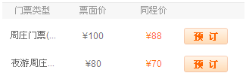



洗车店详细页面
返回首页
上海产新洗车店（总评分：26）
服务态度9 清洁效果9 环境设施8
地址：上海市xxx路12号
电话：021－32342422
市场价：15元
乐行价：10元
目前销量：100张
经营项目：洗车、汽车美容、贴膜
物品图
地图显示
预约洗车
投诉
在线咨询
切换图片
评价详情
成交记录
产品详细介绍
商户动态信息
2012-02-12
优点：xxxxxxx
缺点：xxxxxxxxx
心得：xxxxxxxxx
User
上海
购买日期
2012-03-23
周边商户
上海虹湾汽车销售有限公司
上海美迪洗车
上海美迪洗车

Slide 26

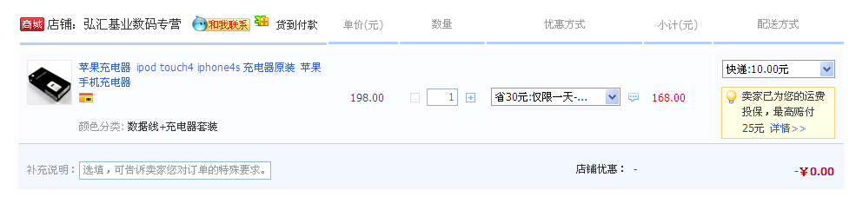

预约订单
订单号：1554522
导航列表
返回主页
预约信息
商户：上海产新洗车店
预约服务：
预约时间：
型号：xxxx 价格：10元/张 赠送：无
备注：
订购人信息
姓名：何柳
手机： 13915863254 固定电话：8652147
电子邮件：sfe@sina.com
地址：上海xxl路4号
备注
有效日期为3天
费用交付xxxxx有限公司
乐行未收取任何费用
总金额：10元 奖励卡点：1卡
提交订单

Slide 27


确认订单并支付
订单号：1554522
导航列表
返回主页
预约信息
商户：上海产新洗车店
预约服务： 洗车
型号：xxxx 价格：10元/张 赠送：无
备注：xx
订购人信息
姓名：何柳
手机： 13915863254 固定电话：8652147
电子邮件：sfe@sina.com
地址：上海xxl路4号
总金额：10元
修改订单
确认

Slide 28
订单成功
导航列表
返回主页
订单提交成功！！！！
凭此订单号及本人身份证，即可提货！！
打印订单 发送订单信息到手机

Slide 29
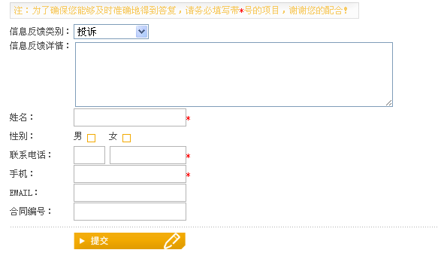
投诉页面
导航列表
返回主页
类别下拉：服务态度、价格不真实、不合理收费、流程不合理、提车时间问题
投诉标题：
投诉
服务态度
投诉
订单编号

Slide 30
投诉跟踪
投诉编号 投诉类别 投诉标题 投诉对象 投诉时间 目前状态 操作
154623215 价格不真实 速腾实际价格高于乐行价 上海开隆汽车 2012-03-23 8:35:23 商户沟通中 撤消
154623215 价格不真实 速腾实际价格高于乐行价 上海开隆汽车 2012-03-23 8:35:23 商户沟通中 撤消
154623215 价格不真实 速腾实际价格高于乐行价 上海开隆汽车 2012-03-23 8:35:23 商户沟通中 撤消
154623215 价格不真实 速腾实际价格高于乐行价 上海开隆汽车 2012-03-23 8:35:23 商户沟通中 撤消
154623215 价格不真实 速腾实际价格高于乐行价 上海开隆汽车 2012-03-23 8:35:23 商户已反馈 撤消

Slide 31


投诉反馈查看页面
您的投诉内容
头像
李芸 2012-01-20 14:52
刚开包对焦屏就掉了，不知是运输问题还是质量问题？想换个新机器，佳能说对于这种情况还不出具质量证明，只能换了一个屏。虽然是免费的，但是心里还是很不舒服啊，我知道我这个应该是个别现象，但是还是请京东给个解释！
头像
李芸 2012-01-20 14:52
回复
刚开包对焦屏就掉了，不知是运输问题还是质量问题？想换个新机器，佳能说对于这种情况还不出具质量证明，只能换了一个屏。虽然是免费的，但是心里还是很不舒服啊，我知道我这个应该是个别现象，但是还是请京东给个解释！
商户的回复内容
发送

Slide 32

LOGO及品牌精神
注册 帮助 建议
乐行汽车社区是一个以汽车消费功能及车友社交功能的综合性网站，加入他你可以：
了解汽车实时行情信息，以满意价格及服务实现购车
享受各种汽车消费的便捷服务及后续保障
结识并联络车友，组织或参与活动
账号：
密码：
下次自动登陆
登录
登陆
注册

Slide 33
上海sss公司 欢迎登录乐行网络
退出
你有345封未读邮件
你有200个投诉未处理
企业资料
企业邮箱
公告管理
商品管理
投诉处理
订单查询
评论查询
预约查询

Slide 34

公司资料编辑
上海sss有限公司
地 址：
联系方式：
官 网：
邮 编：
公司简介：
提交

Slide 35








公告管理
发布时间： 至 主题
查询
新增
关于时间调整通知
2012-5-23 12:23:45
调整说明：如玩家登陆3月31日（周六）财富九区电信，则摊位占领、家族占领等功能开启时间将调整到7天后的19：00，也就是4月7日（周六）19：00。同时游戏内的相应功能NPC将保留，玩家仍然可以和NPC对话并了解开启时间。
删除
修改
关于时间调整通知
2012-5-23 12:23:45
调整说明：如玩家登陆3月31日（周六）财富九区电信，则摊位占领、家族占领等功能开启时间将调整到7天后的19：00，也就是4月7日（周六）19：00。同时游戏内的相应功能NPC将保留，玩家仍然可以和NPC对话并了解开启时间。
删除
修改
关于时间调整通知
2012-5-23 12:23:45
调整说明：如玩家登陆3月31日（周六）财富九区电信，则摊位占领、家族占领等功能开启时间将调整到7天后的19：00，也就是4月7日（周六）19：00。同时游戏内的相应功能NPC将保留，玩家仍然可以和NPC对话并了解开启时间。
删除
修改
关于时间调整通知
2012-5-23 12:23:45
调整说明：如玩家登陆3月31日（周六）财富九区电信，则摊位占领、家族占领等功能开启时间将调整到7天后的19：00，也就是4月7日（周六）19：00。同时游戏内的相应功能NPC将保留，玩家仍然可以和NPC对话并了解开启时间。
删除
修改

Slide 36

公告新增
主题：
内容：
发布

Slide 37





投诉处理
发送
头像
李芸 2012-01-20 14:52
刚开包对焦屏就掉了，不知是运输问题还是质量问题？想换个新机器，佳能说对于这种情况还不出具质量证明，只能换了一个屏。虽然是免费的，但是心里还是很不舒服啊，我知道我这个应该是个别现象，但是还是请京东给个解释！
回复
头像
李芸 2012-01-20 14:52
刚开包对焦屏就掉了，不知是运输问题还是质量问题？想换个新机器，佳能说对于这种情况还不出具质量证明，只能换了一个屏。虽然是免费的，但是心里还是很不舒服啊，我知道我这个应该是个别现象，但是还是请京东给个解释！
回复
头像
李芸 2012-01-20 14:52
刚开包对焦屏就掉了，不知是运输问题还是质量问题？想换个新机器，佳能说对于这种情况还不出具质量证明，只能换了一个屏。虽然是免费的，但是心里还是很不舒服啊，我知道我这个应该是个别现象，但是还是请京东给个解释！
回复

Slide 38

4s店新增车型
车 型：
品 种：
外观颜色：
内饰颜色：
库存数量：
状 态：
配置简述：
价 格：
市场行情价：
乐行建议价：
确定

Slide 39












4s店车型管理
车型：
不限 速腾 迈腾 新宝来 高尔夫 雅阁 天籁 君越 凯旋 马自达
速腾 迈腾 新宝来 高尔夫 雅阁 天籁 君越 凯旋 马自达
品种：
不限 2011款 1.6自动舒适 2011款 1.6自动舒适 2011款 1.6自动舒适
修改链接到同新增功能的页面
2011款 1.6自动舒适 2011款 1.6自动舒适 2011款 1.6自动舒适
车型 品种 外观颜色 内饰颜色 库存数量 状态 配置简述 价格 市场行情价 乐行建议价
速腾 2011款 1.6自动舒适 红色 灰色 3 在库 15 15 15
修改
删除
速腾 2011款 1.6自动舒适 红色 灰色 3 在库 15 15 15
修改
删除
速腾 2011款 1.6自动舒适 红色 灰色 3 在库 15 15 15
修改
删除
速腾 2011款 1.6自动舒适 红色 灰色 3 在库 15 15 15
修改
删除
速腾 2011款 1.6自动舒适 红色 灰色 3 在库 15 15 15
修改
删除
速腾 2011款 1.6自动舒适 红色 灰色 3 在库 15 15 15
修改
删除

Slide 40

洗车店新增服务
名 称：
服务简述：
价 格：
乐 行 价：
确定

Slide 41












洗车店服务修改
洗车 彻底清洗仅需29元
修改
删除
养护 送价值5元代金券
修改
删除
洗车 彻底清洗仅需29元
修改
删除
养护 送价值5元代金券
修改
删除
洗车 彻底清洗仅需29元
修改
删除
养护 送价值5元代金券
修改
删除

Slide 42

订单查询
外观颜色：
订单金额：
至
内饰颜色：
商品状态：
导出销售报表
订单编号 商品 收货人 订单金额 下单时间 定单状态 操作
154623215 迈腾 李菲 185105元 2012-03-23 8:35:23 已完成 查看
154623215 迈腾 李菲 185105元 2012-03-23 8:35:23 未完成 查看
154623215 迈腾 李菲 185105元 2012-03-23 8:35:23 已取消 查看
154623215 迈腾 李菲 185105元 2012-03-23 8:35:23 未完成 查看
154623215 迈腾 李菲 185105元 2012-03-23 8:35:23 已完成 查看
154623215 迈腾 李菲 185105元 2012-03-23 8:35:23 已完成 查看
154623215 迈腾 李菲 185105元 2012-03-23 8:35:23 已完成 查看
154623215 迈腾 李菲 185105元 2012-03-23 8:35:23 已完成 查看
154623215 迈腾 李菲 185105元 2012-03-23 8:35:23 已完成 查看

Slide 43


评论查询
时间：
至
关键词：
查询
用户名 评论时间 评论内容
李浩 2012-04-23 12:23:12 优点：xxxxx
缺点：xxx
心得：xxx
李浩 2012-04-23 12:23:12 优点：xxxxx
缺点：xxx
心得：xxx
李浩 2012-04-23 12:23:12 优点：xxxxx
缺点：xxx
心得：xxx
李浩 2012-04-23 12:23:12 优点：xxxxx
缺点：xxx
心得：xxx

Slide 44

预约查询
预约时间：
执行时间：
至
至
服务类型：
查询
订单号 用户名 预约时间 执行时间 服务内容 状态 备注
12234223 李浩 2012-04-23 12:23:12 2012-05-23 23::21: 汽车保养 已完成 准时到达
12234223 李浩 2012-04-23 12:23:12 2012-05-23 23::21: 汽车保养 已完成 准时到达
12234223 李浩 2012-04-23 12:23:12 2012-05-23 23::21: 汽车保养 已完成 准时到达
12234223 李浩 2012-04-23 12:23:12 2012-05-23 23::21: 汽车保养 已完成 准时到达
12234223 李浩 2012-04-23 12:23:12 2012-05-23 23::21: 汽车保养 已完成 准时到达
12234223 李浩 2012-04-23 12:23:12 2012-05-23 23::21: 汽车保养 已完成 准时到达
12234223 李浩 2012-04-23 12:23:12 2012-05-23 23::21: 汽车保养 已完成 准时到达
12234223 李浩 2012-04-23 12:23:12 2012-05-23 23::21: 汽车保养 已完成 准时到达

